Slide 1
РАЗРАБОТКА ЭЛЕКТРОННОЙ БИБЛИОТЕКИ ДЛЯ МОБИЛЬНЫХ УСТРОЙСТВ
Министерство образования Новосибирской области
ГБПОУ НСО «Новосибирский авиационный технический колледж
имени Б.С. Галущака»
Презентация по курсовому проекту
Разработал:
Студент группы ПР-395
Салов П.А.

Slide 2
Введение
Вы любите читать, но не любите тратить деньга на книги? Данное приложение позволит решить это проблему.
Просто выберите книгу для чтения из каталога и наслаждайтесь.

Slide 3
Цель работы
Целью курсовой работы является разработка электронной библиотеки для мобильных устройств.

Slide 4
Разработка
Разработка программного продукта включала в себя следующие задачи:
изучение плагинов и библиотек IDE Android Studio
изучение работы с базой данных SQLite
проектирование дизайна мобильного приложения
разработка функционала мобильного приложения

Slide 5
Актуальность
В наше время трудно представить жизнь человека без гаджетов и технологий. Данное мобильное приложение позволит пользователям читать их любимые книги, не приобретая печатный вариант произведения.

Slide 6



Используемые программы
Android Studio;
BD Browser for SQLite;
AdobeXD.

Slide 7
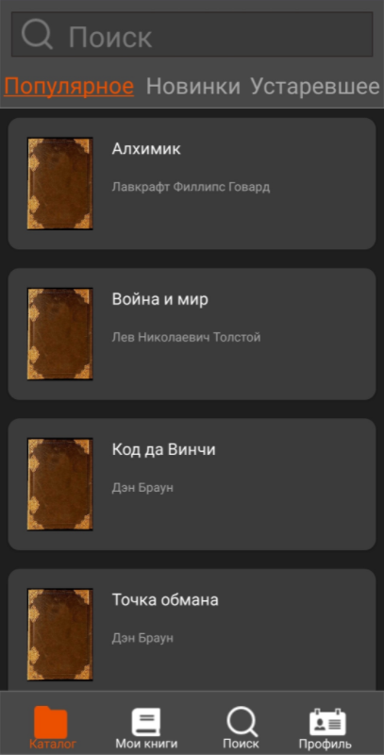
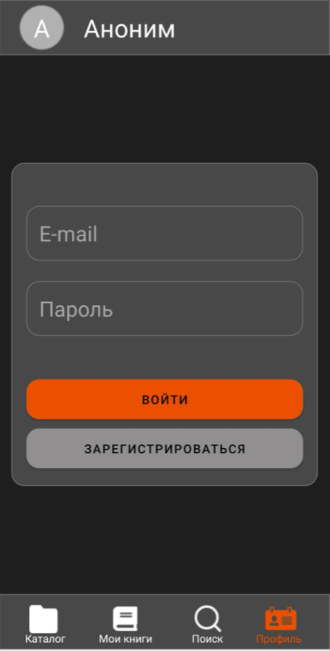
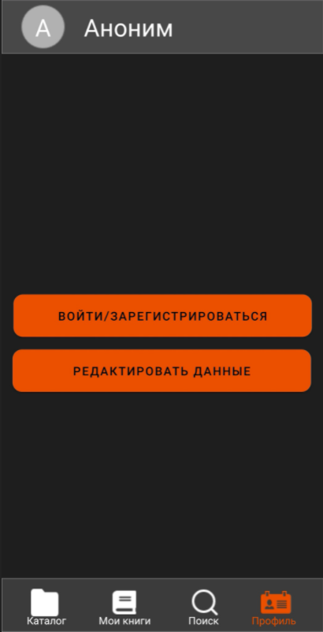
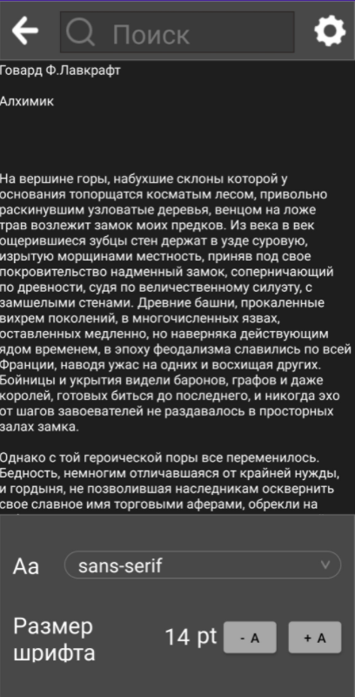

Интерфейс и цветовая гамма приложения
#000000
#EB5000
#FFFFFF

Slide 8
Заключение
Проведя анализ всей курсовой работы можно сказать, что было создано подходящее по всем требованиям приложение. Приложение разрабатывалось на платформе Android. База данных для приложения размещена на свободно распространяемом сервере SQLite.
В будущем будет добавлено множество различных функций. Одна из них будет функций «закладки» для того, чтобы пользователь мог продолжить чтение с того, где остановился.

